Slide 1


パスと木、状態空間表現
（人工知能）
URL: https://www.kkaneko.jp/ai/mi/index.html
金子邦彦

Slide 2
1. パスと木

Slide 3
パスの例
総当たりでは，すべての経路（パス）を試す
スタート
5つのパス
・ルールの並び： 1, 2
・ルールの並び： 1, 3
・ルールの並び： 3, 1
・ルールの並び： 3, 3
・ルールの並び： 3, 4

Slide 4
総当たりでのパスの図示
総当たりでは，すべての経路（パス）を試す
2
x = 0
y = 0
スタート
5つのパス
・ルールの並び： 1, 2
・ルールの並び： 1, 3
・ルールの並び： 3, 1
・ルールの並び： 3, 3
・ルールの並び： 3, 4
x = 1
y = 0
3
1
x = 1
y = 1
x = 0
y = 0
3
1
x = 1
y = 1
x = 0
y = 1
3
x = 0
y = 2
4
x = 0
y = 0
パス長２の経路（パス）をすべて試す
パスの図示

Slide 5
木とは
木とはスタートが同じであるようなパスの集まり．
※ 木では，パスが合流するようなことはない

Slide 6
2. 状態空間表現

Slide 7
はじめに
「9-2 知的なゲームの行動」で説明した行動の書き方は，他のゲームなどでも応用できる
※ 応用のための必要な知識をまとめる

Slide 8
状態空間表現
AIが問題を解決するための1手法
状態空間表現では、すべての可能な状態を「状態空間」という大きな集合として表現
チェスや囲碁や将棋：全ての可能なコマの配置
状態空間表現は、問題解決、意思決定などAIの多くの問題で役立つ考え方

Slide 9
状態、行動、遷移関数
状態：全ての可能な状態を考える。
行動：全ての可能な行動を考える。行動により、状態が変化する
遷移関数：与えられた状態と行動に基づいて、次の状態を決定。

Slide 10
状態空間表現
状態空間表現とは，ゲームなどの世界の状態を，１つまたは複数の変数で表すこと
（例） 変数 a ・・・ いまの数

Slide 11
状態空間表現での行動の
書き方
(変数 | 条件) → 変化後の変数の値

Slide 12
状態空間表現での行動の
書き方
(変数 | 条件) → 変化後の変数の値
場面の数を a とする
(a | a < 21) → a + 1
(a | a < 21) → a + 2
(a | a < 21) → a + 3
(a | a < 21) → a + 1
条件
a の値を
どう変化
させるか
行動

Slide 13
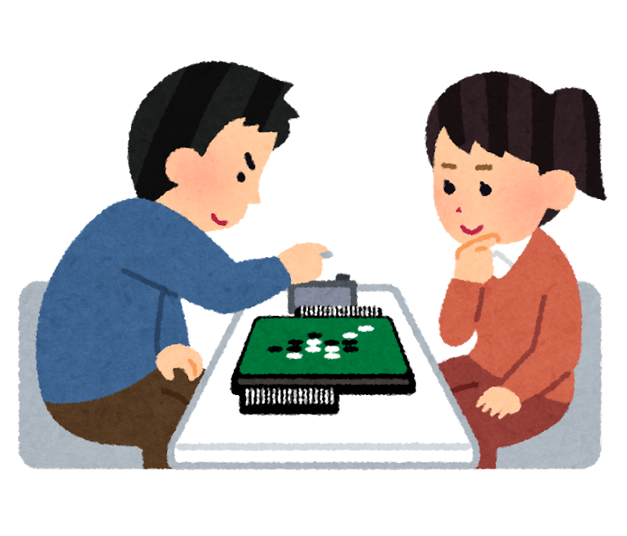
リバーシの盤面は 8 × 8
→ 状態空間表現では，変数 64 個と考えることもできる

Slide 14
まとめ
状態空間表現：
状態空間表現とは，ゲームなどの世界の状態を，１つまたは複数の変数で表すこと
状態空間表現での行動の書き方：
(変数 | 条件) → 変化後の変数の値

Slide 15
3.２つの「水差し」の例

Slide 16
はじめに
２つの大きさの違う「水差し」で，状態空間表現と行動を確認

Slide 17
行動１ 水差し①を満杯にする
満杯にする
水差し①
水差し②
x は 4に変化
y は y のまま
(x, y | x < 4) → (4, y)
条件「x < 4」

Slide 18
行動２ 水差し①を空にする
空にする
水差し①
水差し②
(x, y | x > 0) → (0, y)
x は 0 に変化
y は y のまま
条件「x > 0」

Slide 19
行動３ 水差し①を使って，水差し②を満杯にする
満杯になるまで
水差し①
水差し②
(x, y | x + y >= 3 and y < 3) → (x + y - 3, 3)
x は x + y - 3に変化
y は 3 に変化
条件

Slide 20
行動４ 水差し①の水をすべて，水差し②に入れる
すべて
水差し①
水差し②
(x, y | x + y <= 3 and x > 0) → (0, x + y)
x は 0 に変化
y は x + y に変化
条件

Slide 21
行動５ 水差し②を満杯にする
満杯にする
水差し①
水差し②
x は x のまま
y は 3 に変化
(x, y | y < 3) → (x, 3)
条件「y < 3」

Slide 22
行動６ 水差し②を空にする
水差し①
水差し②
空にする
(x, y | y > 0) → (x, 0)
x は x のまま
y は 0 の変化
条件「y > 0」

Slide 23
行動７ 水差し②を使って，水差し①を満杯にする
満杯になるまで
水差し①
水差し②
(x, y | x + y >= 4 and x < 4) → (4, x + y - 4)
x は 4 に変化
y は x + y - 4 に変化
条件

Slide 24
行動８ 水差し②の水をすべて，水差し①に入れる
すべて
水差し①
水差し②
(x, y | x + y <= 4 and y > 0) → (x + y, 0)
x は x + y に変化
y は 0 に変化
条件

